Slide 1

Ingeniería de Datos II Clase #2
18 de Marzo de 2026
Parte b (Tipos de bases de datos No SQL + Intro MongoDB)

Slide 2



Dónde comenzó: Relacional
Características claves de las bases de datos relacionales.
Los datos relacionados se almacenan en filas y columnsa en una tabla.
SQL (Lenguaje de Consulta Estructurada)
Una tabla usa columnas para definir la información que se almacena y filas para los datos reales.

Slide 3
Llenando el vacío
1970s
1990s
2000s
Bases de Datos Relacionales
SQL fue desarrolado por IBM como una forma de interactuar con las nuevas bases de datos relacionales
World Wide Web
La necesidad por el almacenamiento de datos explota
NoSQL
Almacenamiento de datos no estructurados para mitigar los costos e incrementar la eficiencia

Slide 4
Para resolver el problema, varias tecnologías y empresas de software introdujeron nuevas bases de datos conocidas como NoSQL o no-relacionales.

Slide 5
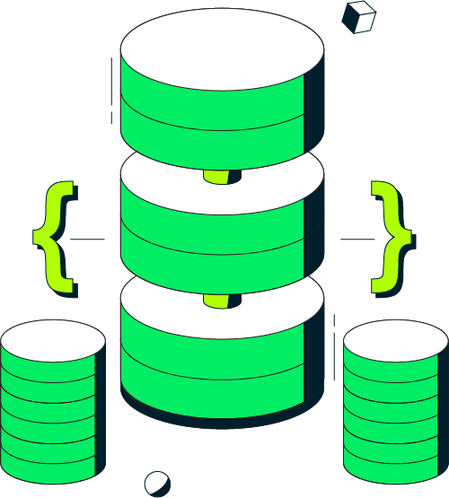
Estructuras de datos polimórficas
Esquemas flexibles
Fácil de escalar grande cargas de trabajo
¿Qué es una base de datos no relacional?
5

Slide 6
Tipos de bases de datos no relacionales
Clave/Valor
De grafos
Columnares
Documentales

Slide 7
Estructura
Una clave única se encuentra mapeada con una colección de valores, donde los valores pueden ser cualquier cosa desde una cadena de caracteres hasta un objeto grande binario
Fortaleza
Modelo de datos sencillo
Base de datos de Clave/Valor
7

Slide 8
Ejemplo: Clave/Valor
Clave | Valor
Nombre | Sherlock Holmes
Edad | 40
Dirección | 221B Baker Street

Slide 9
Estructura
Captura datos conectados
Cada elemento está almacenado como un nodo
Las conexiones entre los nodos se llaman enlances o relaciones
Fortaleza
Recorre rápidamente las conexiones entre los datos
Base de datos de Grafos
9

Slide 10
Ejemplo: Grafos

Slide 11
Estructura
Los datos se almacenan usando filas de claves que pueden ser asociados con una o más columnas dinámicas
Fortaleza
Consultas con muy alto desempeño
Diseñadas para analytics
Base de datos Columnares
11

Slide 12
Ejemplo: Columnares
Name | ID
Sherlock | 001
John | 002
Irene | 003
Age | ID
40 | 001
45 | 002
43 | 003
Height | ID
6’2 | 001
5’9 | 002
5’7 | 003

Slide 13
Estructura
Modelo de datos polimórfico
Cada documento contiene marcas/tags que identifican campos y valores
Fortaleza
Relaciones obvias usando documentos y arreglos embebidos
No tiene un mapeo complejo
Base de datos documentales
13

Slide 14
Ejemplo: Documentales
{
"_id": ObjectId("5ef2d4b45b7f11b6d7a"),
"user_id": "Sherlock Holmes",
"age": 40,
"address":
{
“Country: “England”
“City”: “London”,
“Street”: “221B Baker St.”
},
“Hobbies”:[ violin, crime-solving ]
}
{
"_id": ObjectId("6ef8d4b32c9f12b6d4a"),
"user_id": "John Watson",
"age": 45,
"address":
{
“Country: “England”
“City”: “London”,
“Street”: “221B Baker St.”
},
“Medical license”: “Active”
}

Slide 15

El modelo de documentos
Para uso general, el modelo de documento prevalece como el modelo preferido por desarrolladores y administradores de bases de datos.

Slide 16



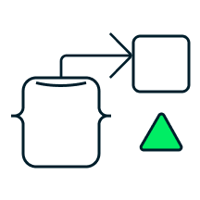
Características claves
Distributed and resilient
Flexible schema
Object mapping
API query or query language

Slide 17
{
"_id": ObjectId(
"5f4f7fef2d4b45b7f11b6d7a"),
"user_id": "Sean",
"age": 29,
"Status": "A"
}
El modelo de documentos: Estructura y Sintaxis
A la izquierda se muestra un ejemplo de un documento representando los detalles de un usuario incluyendo user_id, edad y una categoría de status.
17

Slide 18
{
"_id": ObjectId(
"5f4f7fef2d4b45b7f11b6d7a"),
"user_id": "Sean",
"age": 29,
"Status": "A"
}
El modelo de documentos: Estructura y Sintaxis
Un documento en MongoDB usa el forma de notación de objeto JavaScript (JSON).
Este formato usa llaves para marcar el comienzo y el final del documento.
18

Slide 19
{
"_id": ObjectId(
"5f4f7fef2d4b45b7f11b6d7a"),
"user_id": "Sean",
"age": 29,
"Status": "A"
}
El modelo de documentos: Estructura y Sintaxis
MongoDB se refiere a las claves como campos.
Los valores de campo dentro de un par en un documento se separan por dos puntos (:).
19

Slide 20
{
"_id": ObjectId(
"5f4f7fef2d4b45b7f11b6d7a"),
"user_id": "Sean",
"age": 29,
"Status": "A"
}
El modelo de documentos: Estructura y Sintaxis
Cada campo debe ir entre comillas. Como buena práctica, a menudo se recomienda entrecomillar los valores de cadena de texto.
20

Slide 21
{
"_id": ObjectId(
"5f4f7fef2d4b45b7f11b6d7a"),
"user_id": "Sean",
"age": 29,
"Status": "A"
}
El modelo de documentos: Estructura y Sintaxis
Cada par de valor de campo se separa dentro del documento por comas.
21

Slide 22

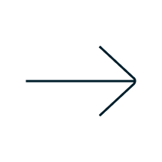
Colecciones en el modelo de documento
Documento
Colección
Una forma de organizar y almacenar datos en MongoDB como un conjunto de pares campo-valor.
Almacenamiento organizado de documentos en MongoDB, generalmente con campos en común entre los docuentos.

Slide 23
Ejemplo
Dos documentos en la misma colección pero con diferentes campos
{
"_id": ObjectId(
"5f4f7fef2d4b45b7f11b6d7a"),
"user_id": "Sean",
"age": 29,
"Status": "A"
}
{
"_id": ObjectId(
"5f4f7fef2d4b45b7f11b6d7a"),
"user_id": "Daniel",
"age": 25,
"Status": "A",
"Country": "USA"
}
MongoDB does not enforce a single schema on a collection. Documents can have common fields, but they are not required to by default.

Slide 24
Validación de Esquema y Colecciones
El modelo de documento usado por MongoDB puede forzar un esquema si fuera requerido, lo recomendable es hacer eso usando Esquema JSON:
Esquema JSON:
Permite configurar una estructura de documento predefinida para cada colección.
Permite ajustar la validación del esquema según el caso de uso.
Puede utilizarse con cualquier consulta para inspeccionar la estructura y el contenido del documento.

Slide 25

El diseño surge primero de las necesidades de la aplicación. De esta manera, el esquema debería evolucionar según la aplicación cambie.
Diseño del Esquema
25

Slide 26

Modelado de Datos y el Modelo de Documentos
El centro del modelado de datos en el modelo de documentos es entender que datos son necesarios por las consultas. Una vez que se conoce la información, se puede comenzar diseñando el esquema.

Slide 27

Modelado de Datos con MongoDB
Varias posibilidades de diseño
Diseño para el patrón de uso
Evolucionar el esquema es fácil
No es requerido migraciones o downtime para una nueva versión del esquema
Mejorar la aplicación
Mejorar el Modelo/
Esquema de Datos

Slide 28
Diseño del esquema: Consideraciones
Las consultas y los datos específicos que necesitan las aplicaciones.
Como leen los datos las aplicaciones (patrones de lectura).
Como escriben los datos las aplicaciones (patrones de escritura).
Cuáles son las relaciones entre los datos (enlazadas o embebidas).

Slide 29
Diseño del esquema: Enlazado o Embebido?
Relaciones Embebidas vs Enlazadas en el ejemplo de Publicaciones-Comentarios:
Embebido
Enlazado
blog post
comments
_id: 123d456
text: “This is my post”
blog_id: 123d456
text: comment 1
author: <string>
blog post
_id: 123d456
text: “This is my post”
comments
text: comment 1
author: <string>
text: comment 2
author: <string>
text: comment 3
author: <string>
blog_id: 123d456
text: comment 2
author: <string>
blog_id: 123d456
text: comment 3
author: <string>

Slide 30
Diseño del esquema: Enlazado o Embebido? – cont.
¿Deseo que la mayor parte de la información de los datos esté enlazada?
¿Necesito realizar búsquedas dentro de los datos enlazados?
¿Con qué frecuencia cambiarán los datos enlazados?
¿Los datos enlazados son compartidos o privados?

Slide 31
Ejemplo: Películas y Revisiones
Embebidos
Enlazados
movies
reviews
title: <string>
date: <date>
publisher: <string>
stars: <int>
actors
name: <string>
role: <string>
financials
salaries: <decimal>
meal: <decimal>
Last_update: <date>

Slide 32
Relaciones

Slide 33
Uno a Uno (1:1)
Uno a Muchos (1:N)
Muchos a Muchos (N:N)
Relaciones y Modelado de Datos
33

Slide 34
Relaciones
Uno a Uno (1:1)
Una relación uno a uno se representa y almacena en un simple documento, esto sería típicamente datos como el nombre de una persona y el id de cliente.
customers
name
customer_id

Slide 35
Uno a Uno (1:1)
Escenario
Debes establecer las relaciones entre clientes y direcciones. En este ejemplo, tendrás que visualizar una entidad de datos en el contexto de la otra.

Slide 36
Relaciones
Uno a Muchos (1:N)
Una relación uno a muchos se puede considerar cuando un objeto de un tipo dado se asocia con N objetos del segundo tipo.
invoices
customers
invoice_id
customer_id
products[]
name
customer_id

Slide 37
Uno a Muchos (1:N)
Escenario
Debes establecer las relaciones entre editor y libro. Supongamos que tienes los mismos datos de editor para el mismo libro. Embeber el documento [editor] dentro del documento [libro] daría lugar a información repetida del editor.

Slide 38
Relaciones
Muchos a Muchos (M:N)
Una relación muchos a muchos entre dos entidades es cuando ambias podrían tener varias relaciones entre ellas.
invoices
customers
invoice_id
customer_id
products[]
name
customer_id
products
product_id
description

Slide 39
Muchos a Muchos (M:N)
Escenario
Imaginemos un escenario en el que un libro fue escrito por varios autores y, de forma similar, uno de ellos ha escrito varios libros. ¿Cómo podríamos representar gráficamente estas relaciones?

Slide 40
Embebido
Enlazado
Para integridad con operaciones de lectura.
Para integridad con operaciones de escritura.
En relaciones uno a uno y uno a muchos.
Para datos que es borrada junta por defecto.
Cuando el lado “muchos” es un número enorme.
Para integridad en operaciones de escritura en relaciones de muchos a muchos.
Cuando una pieza es frecuentemente usada, pero no la otra y la memoria es un problema.
40

Slide 41

Practiquemos un poco …

